Slide 1
Організація навчального заняття з математики в умовах НУШ
З досвіду роботи вчителя математики
Ямницького ліцею
Ямницької сільської ради
Івано-Франківської області
Надії Вацеби

Slide 2
Держаний стандарт освіти - це вимоги до обов’язкових результатів навчання та компетентностей здобувача загальної середньої освіти відповідного рівня.

Slide 3
Було | Стало
Програма (опубліковано всі наявні програми і підручники) https://docs.google.com/spreadsheets/d/1mC99CMln4MEbhW_G4v62ptgK8i0MpJAv/edit#gid=1535241542)
Одна для 5-9 класів та 10-11 класів | Модельні навчальні програми(на вибір із 7) . Причому програми вибираються на цикл навчання: 5-6 клас(адаптаційний цикл), 7-9 клас.
 | Навчальна програма – це документ, що визначає послідовність досягнення результатів навчання учнів з навчального предмета (інтегрованого курсу), опис його змісту та видів навчальної діяльності учнів із зазначенням орієнтовної кількості годин, необхідних на їх провадження, та затверджується педагогічною радою закладу освіти.

Slide 4
Було | Стало
Оцінювання
Поточне | Поточне
Тематичне | Тематичне
Семестрове, річне | Семестрове, річне
 | Формувальне
 | За групами результатів(пропозиція МОН, наша пропозиція)

Slide 5
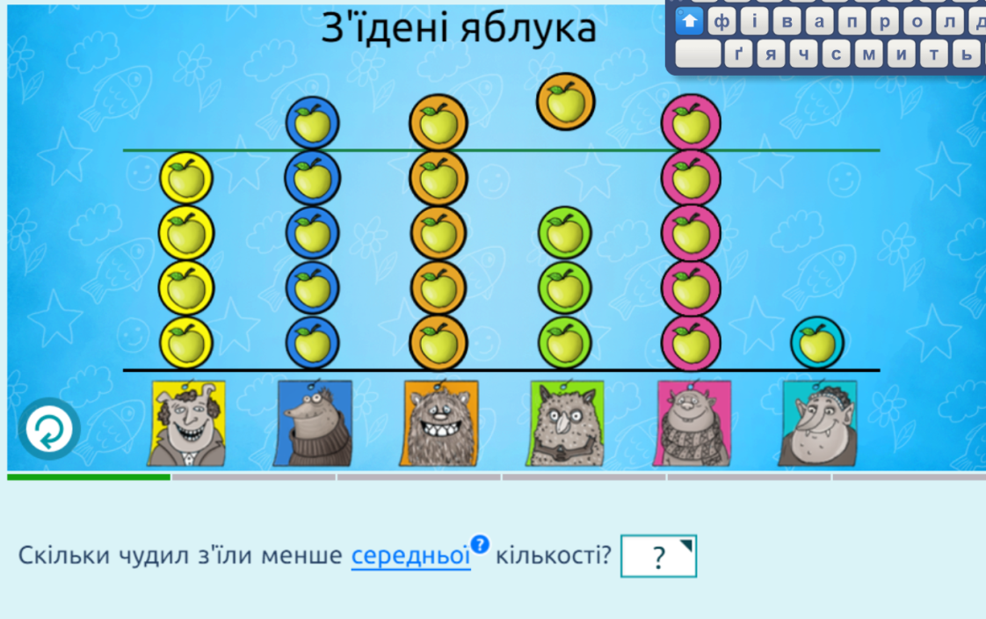
Традиційний урок | Сучасний урок
Пояснення теми уроку
Учитель повідомляє учням, над чим вони працюватимуть | Учитель висуває перед учнями проблему

Slide 6
ЗХД
Повідомлення цілей і завдань
Учитель формулює і повідомляє учням, чого вони мають навчитися | Спільно з учнями чітко формулює тему, мету, завдання (очікувані результати) уроку за навідними запитаннями

Slide 7
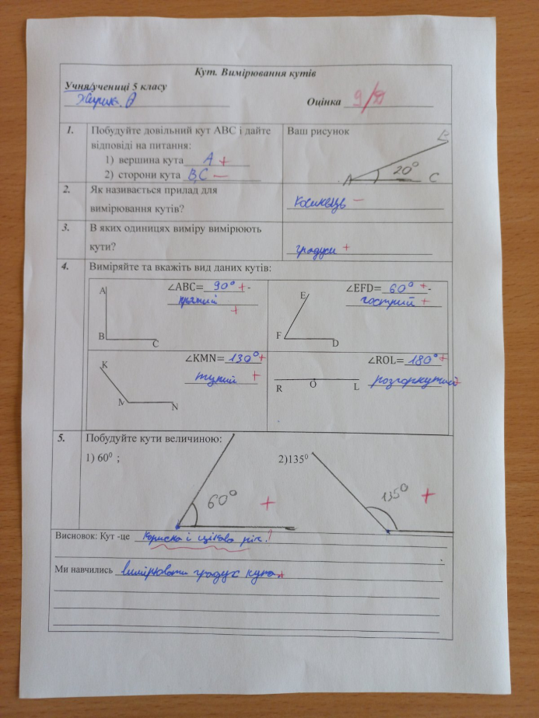
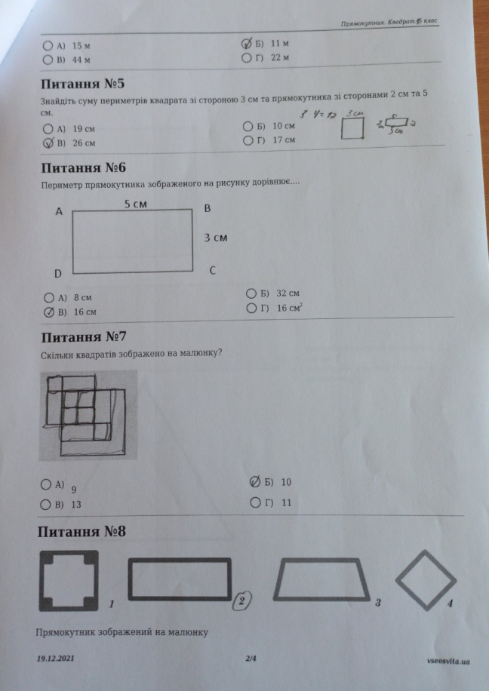
Картка на вихід
Практична діяльність учнів
Під керівництвом учителя учні виконують ряд практичних завдань (частіше застосовується фронтальний метод організації діяльності) | Диференційований підхід спільно з груповими методами підготовки

Slide 8
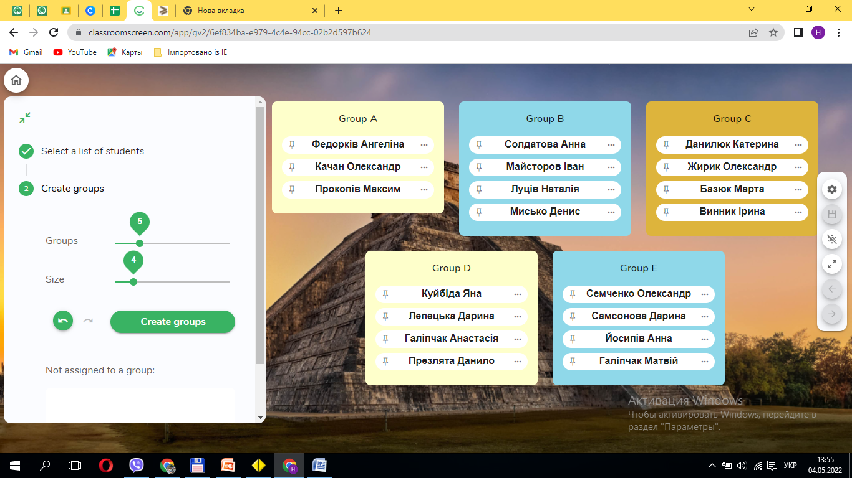
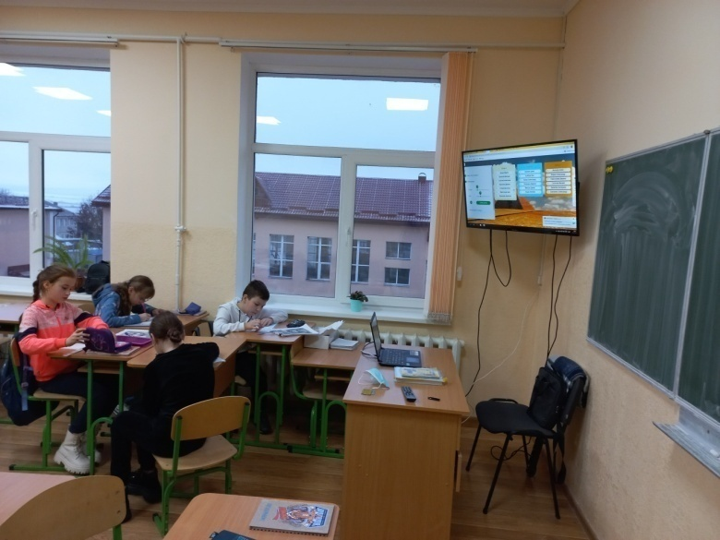
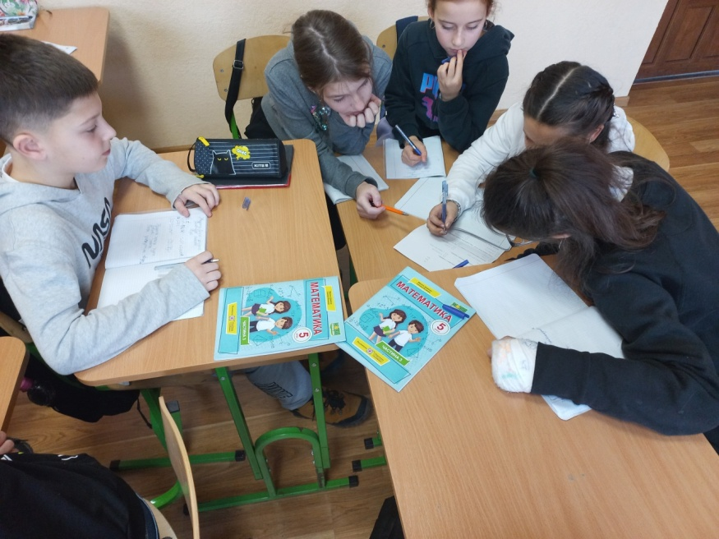
Робота в групах

Slide 9
Тестування
Здійснення контролю
Учитель здійснює контроль за виконанням роботи на уроці | Виробити спільні критерії перевірки спільно з учнями

Slide 10
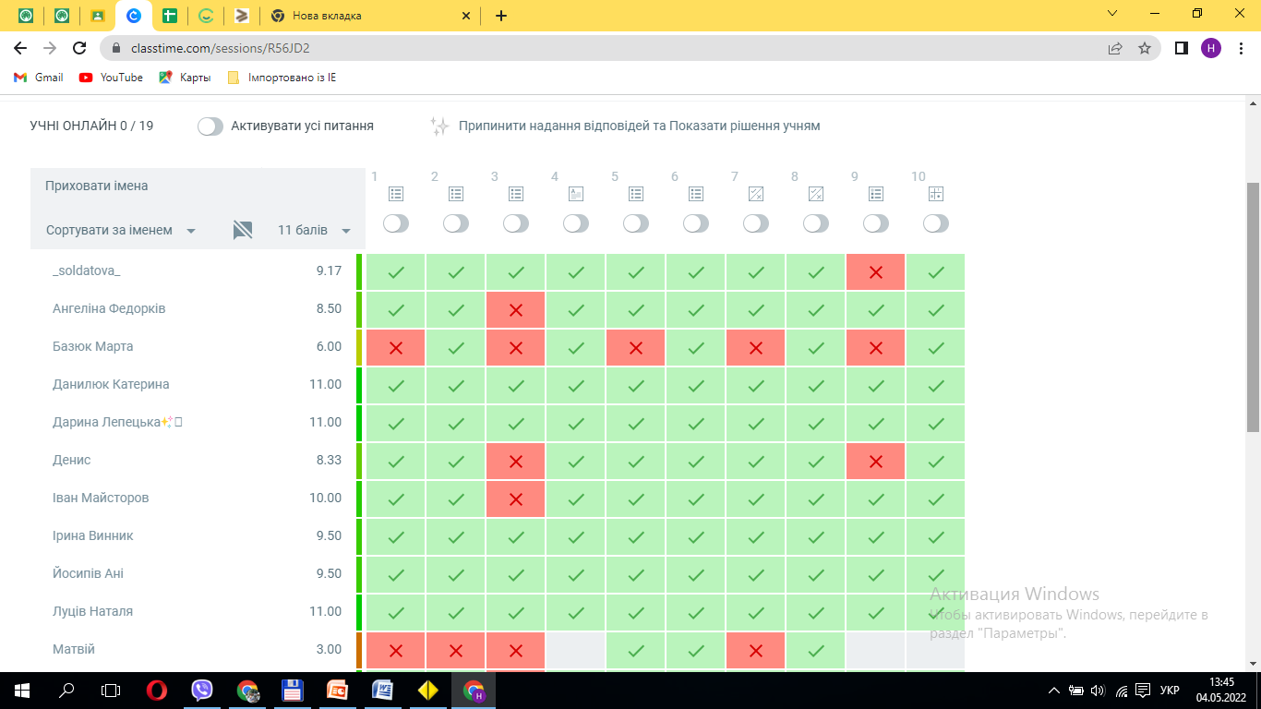

Slide 11
Оцінювання учнів
Учитель здійснює оцінювання учнів за роботу на уроці | Заповнення листів самооцінки за обраними критеріями з увагою до об'єктивності оцінювання (самооцінювання, взаємооцінювання, групове оцінювання)

Slide 12
Підсумок уроку
Учитель з'ясовує в учнів, що вони запам'ятали | Рефлексія (ініціатива виходить від учня)

Slide 13
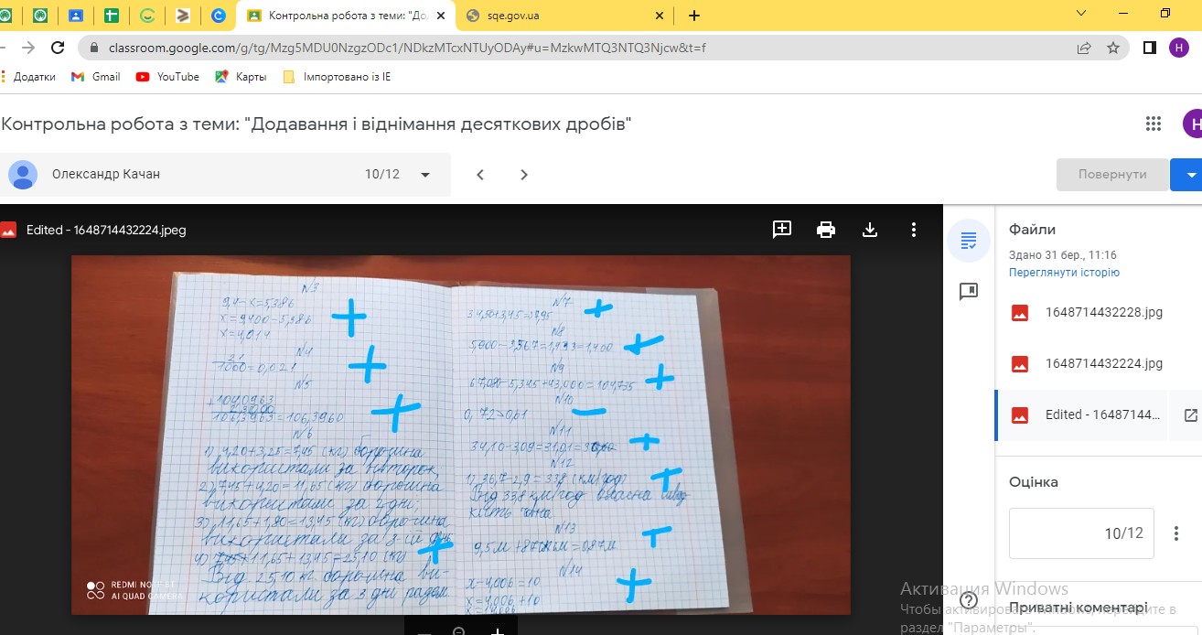
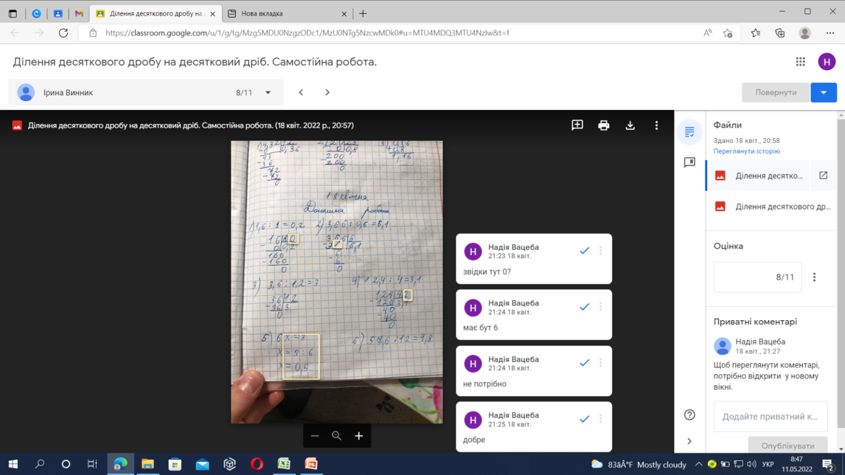
Домашнє завдання
Учитель оголошує і коментує (частіше – завдання одне для всіх) | Домашні завдання повинні містити креативну складову, яка дозволить учневі виявити свої творчі можливості. Завдання за вибором, диференційовані) (обсяг - не більше як третина від опрацьованого у класі)

Slide 14
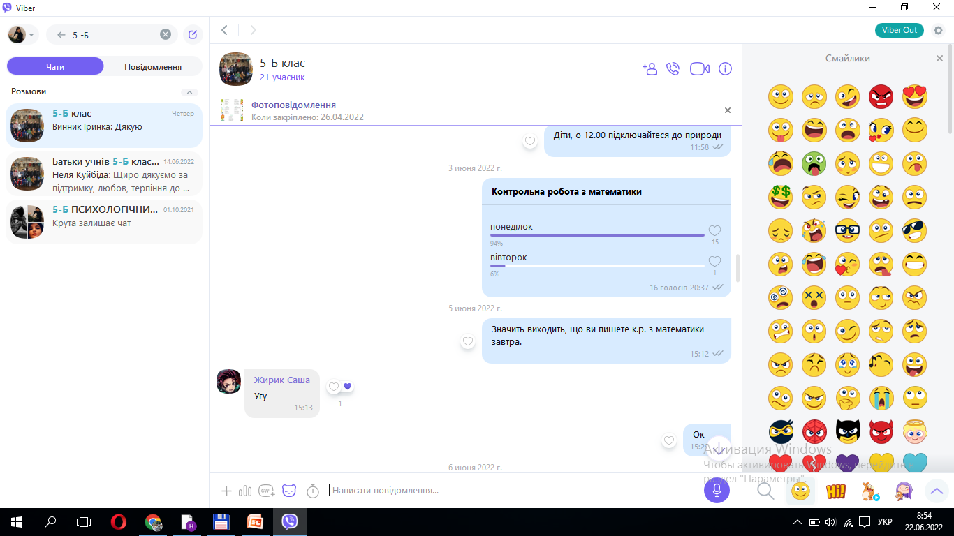

Slide 15
Підручник

Slide 16
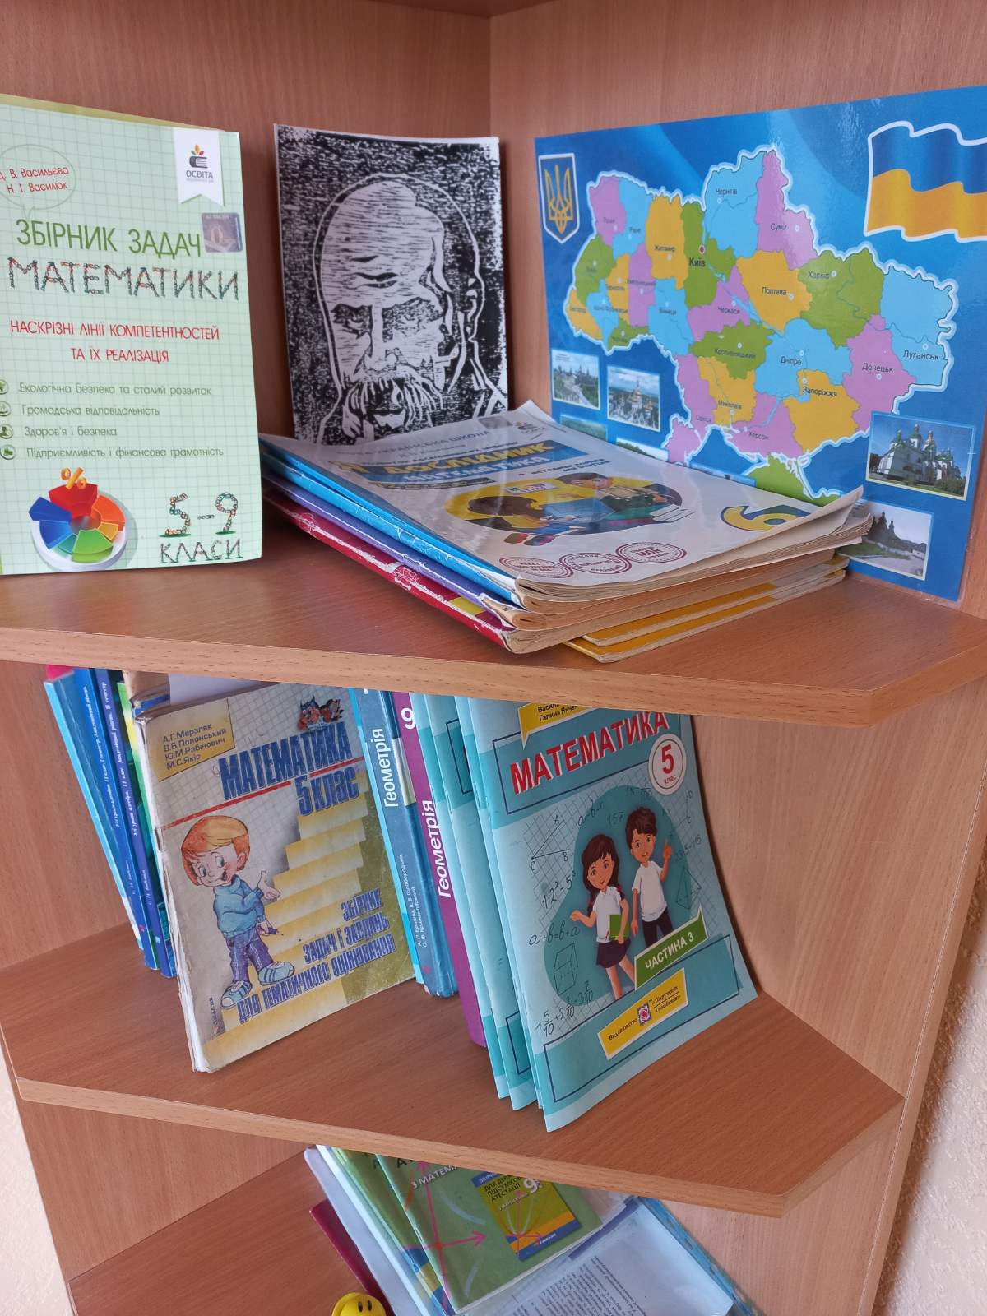
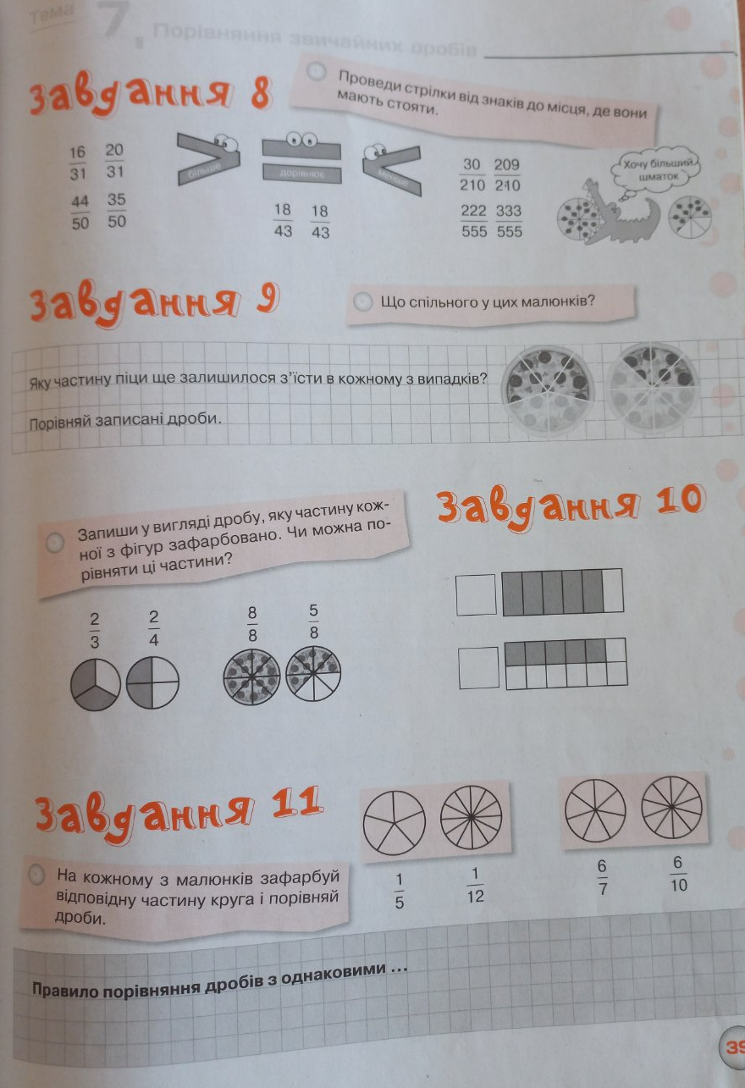
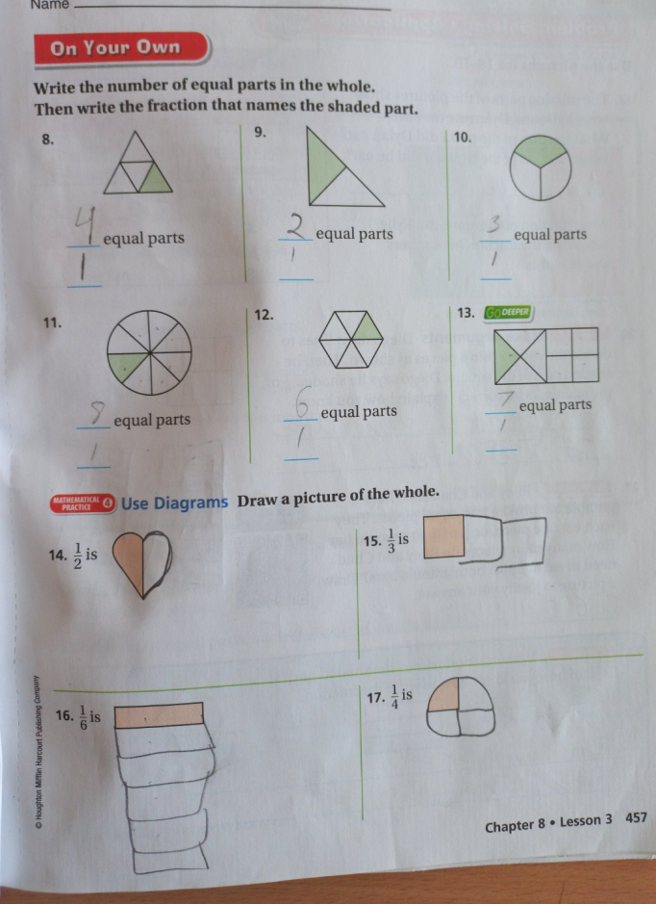

Slide 17
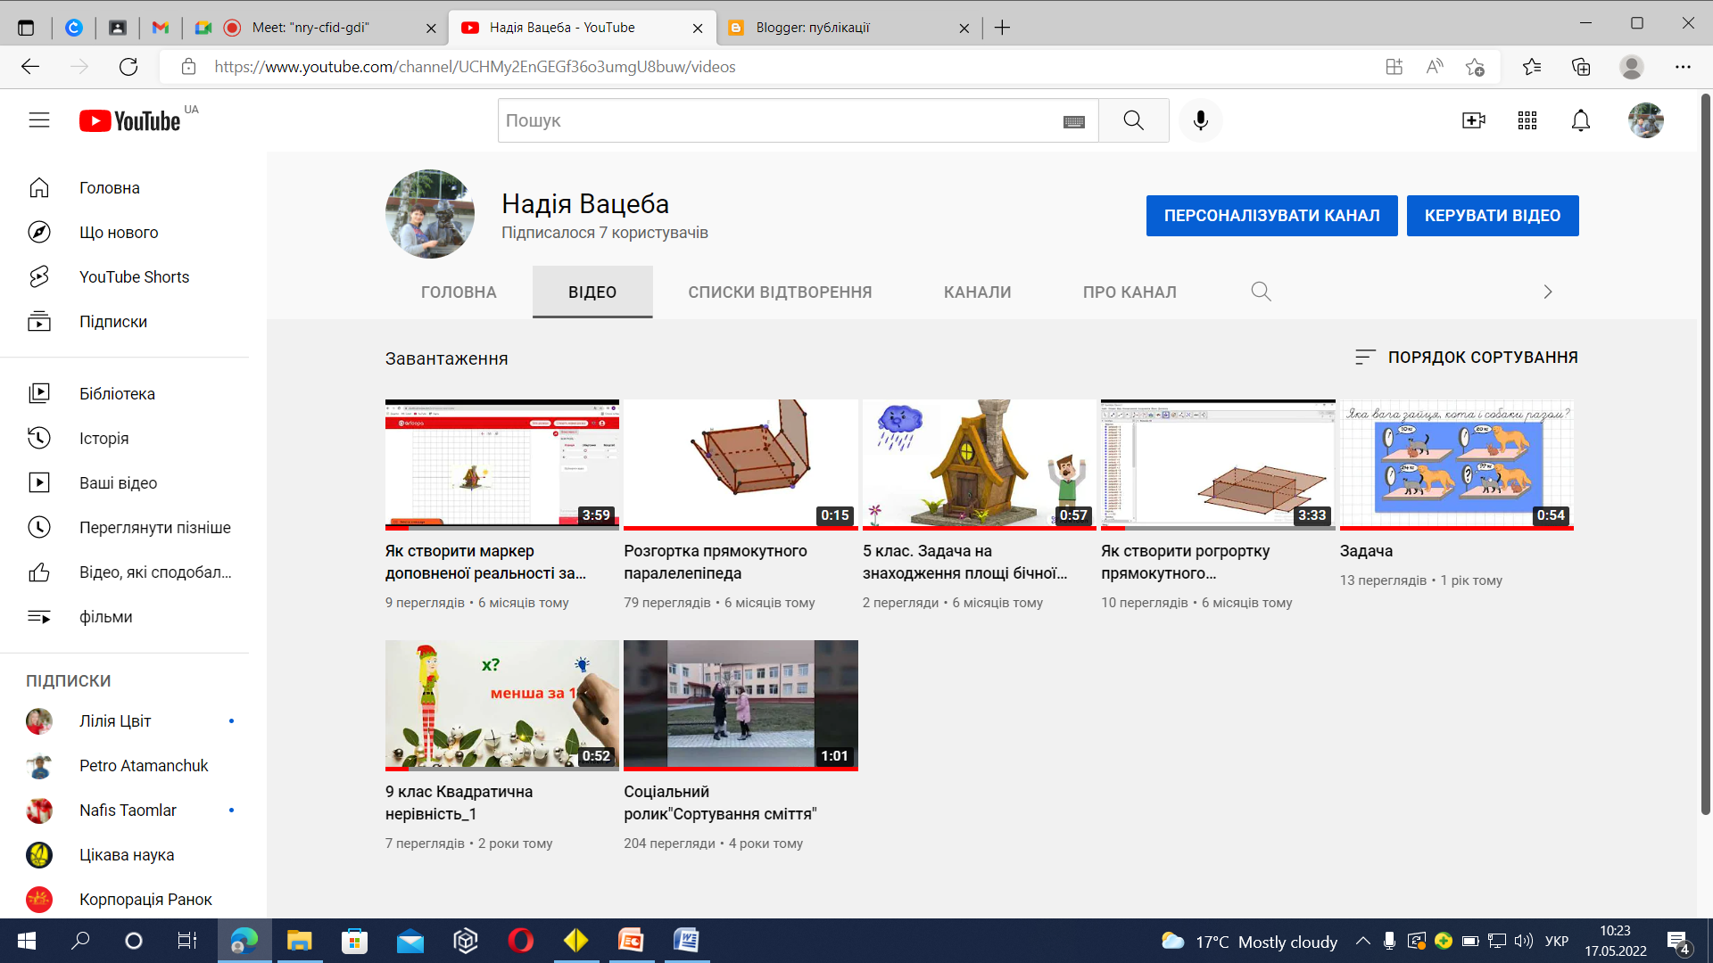
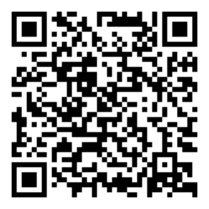
https://cutt.ly/CHnGLe5

Slide 18
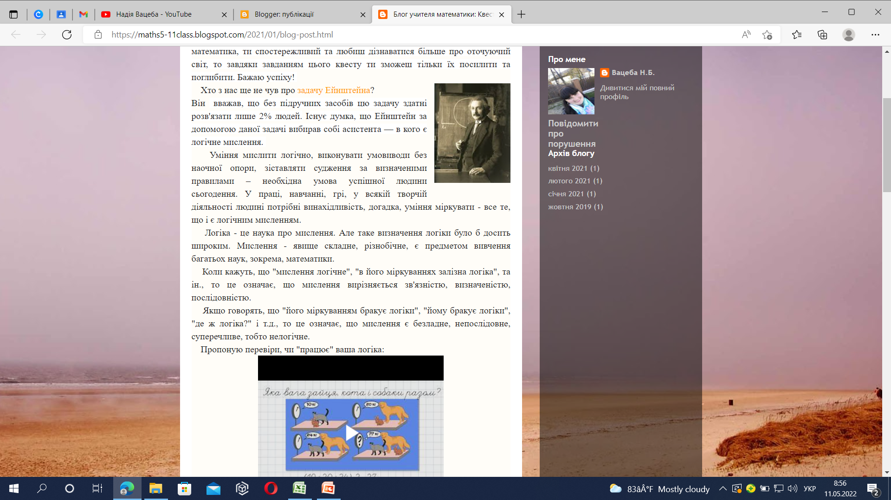
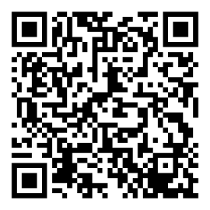
https://cutt.ly/FHnHh3X

Slide 19
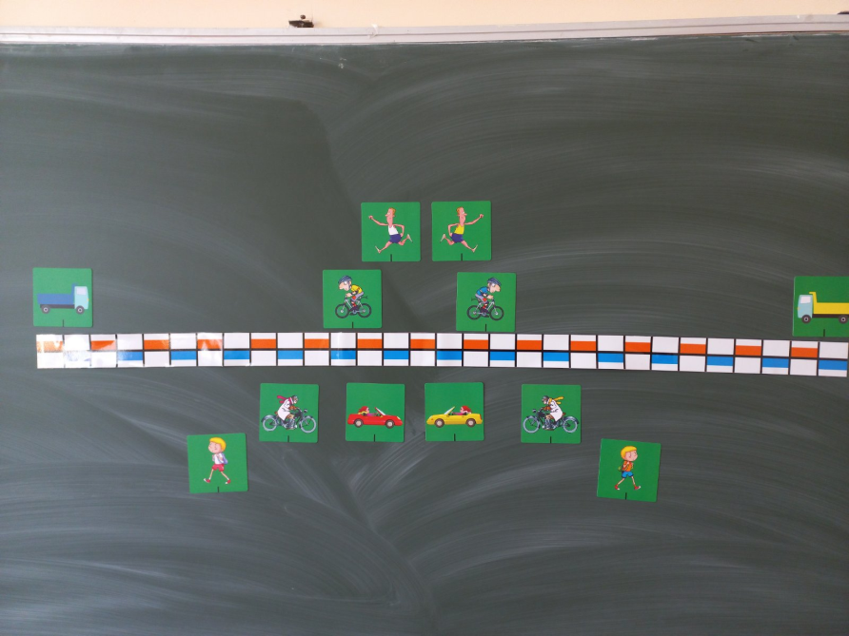
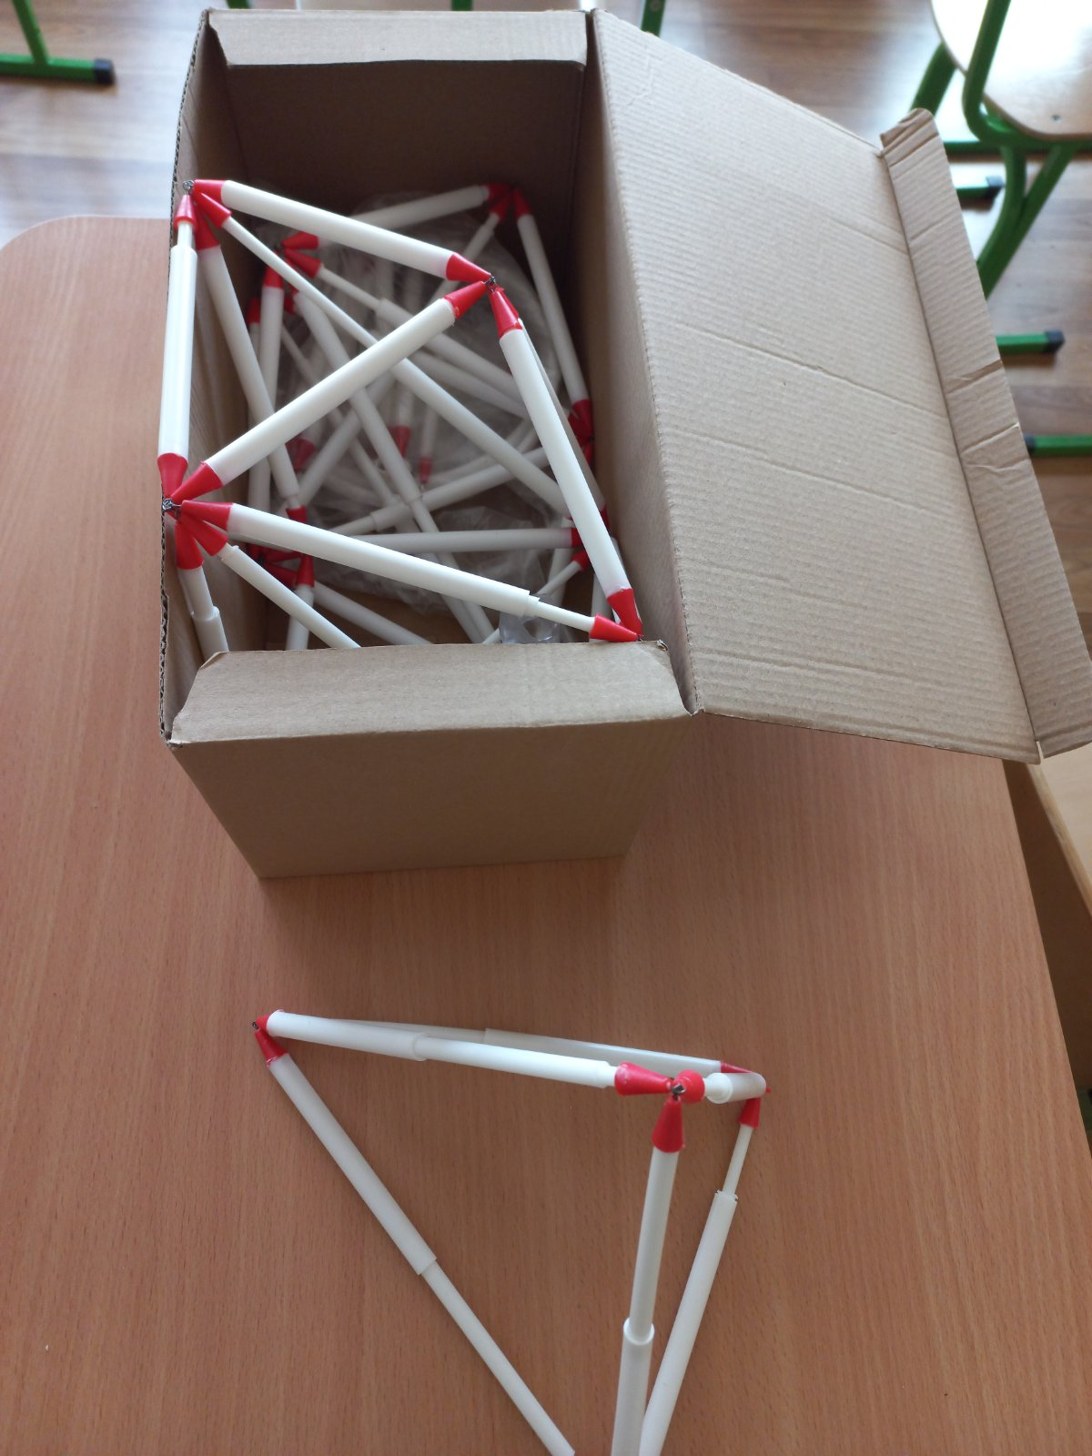
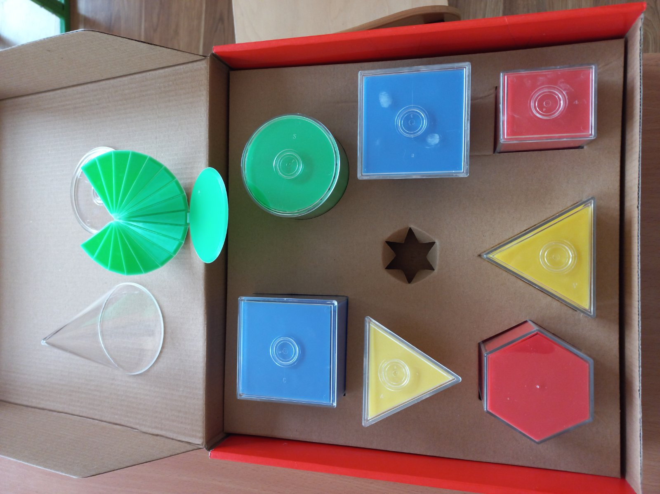
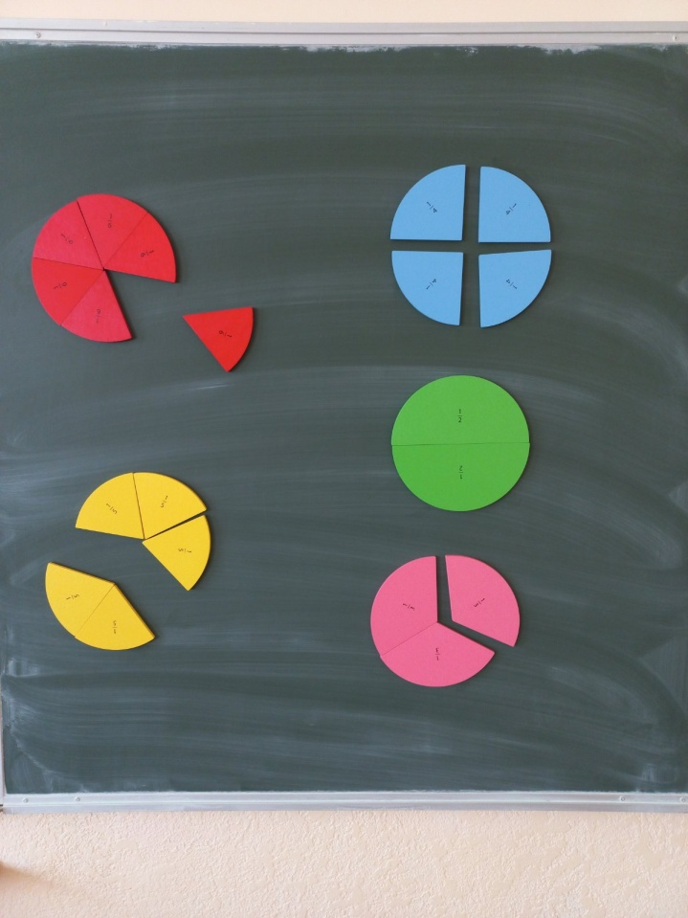

Slide 20
